Slide 1
斑馬魚檢測
電子二甲 張芫睿
電子二甲 李承宇

Slide 2
需求

Slide 3
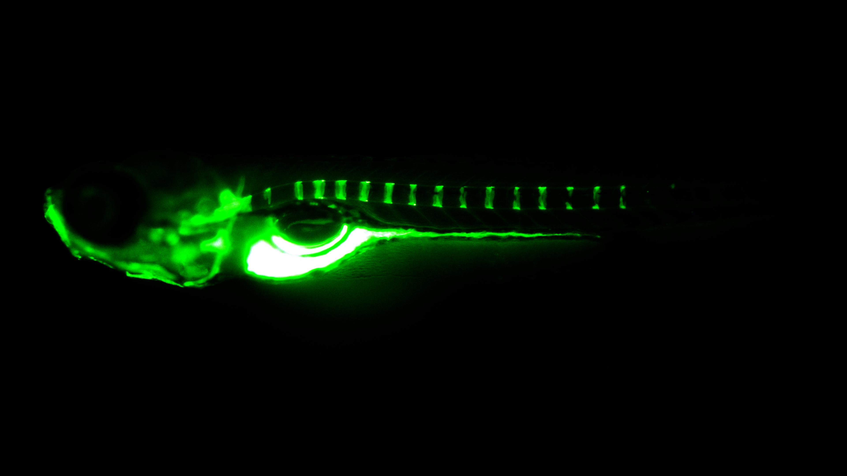
功能
1.將脊椎框出 2.照順序編號 3.threshold將脊椎的灰度比例求出(分四階-黑,白,低,高)
1
2
3
4
5
6
7
8
9
10
11
12
13
14
15

Slide 4
效能
處理耗時不超過1/30s(一張圖片,1152 X 648像素)
限制
圖片:
不能過暗,過亮亦或身體與脊椎顏色相近
環境:
Python3.10
Opencv4.6.0

Slide 5
分析ver.1
Fish Detect
輸入
輸出
cv2.imread
ROI
Detect
calculate
findNonZero
threshold
用低門檻的灰階圖找脊椎上面及右邊的邊界
用高門檻的灰階圖找脊椎左邊及下面的邊界
輸出一張
低門檻及高門檻
的灰階圖
multithreshold
count_gray_rate
分四階
計算灰階質
threshold
canny
contour
rectangle
puttext
過濾掉過暗的脊椎
邊緣檢測
加入特定條件抓出
想要的contour
框出要的contour
由左至右照順序編號

Slide 6
分析ver.2
黃框表示修改的部分
Fish Detect
輸入
輸出
cv2.imread
ROI
Detect
calculate
findNonZero
threshold
multithreshold
count_gray_rate
用低門檻的灰階圖找脊椎上面及右邊的邊界
用高門檻的灰階圖找脊椎左邊及下面的邊界
輸出一張
低門檻及高門檻
的灰階圖
分五階
計算灰階值
threshold
dilate
contour
rectangle
puttext
分四階
找灰階值等於128的像素
脊椎膨脹
使contour可以找到脊椎
加入特定條件抓出
想要的contour
框出要的contour
由左至右照順序編號

Slide 7
架構圖ver.1:
輸入原圖
MultiThreshold
多質化
5階Threshold
calculate
計算各灰階的數量
將資料傳入csv檔
Detect
二值化
Closing(脊椎黏起)
Opening(去雜點)
Canny(輪廓檢測)
Contours(找輪廓)
boundingRect(找矩形座標)
ROI
抓脊柱
只有脊椎的灰階圖
Rectangle
將座標框
畫到原圖上
輸出結果圖
合適的矩形座標

Slide 8
架構圖ver.2:
黃框表示修改的部分
輸入原圖
5階Threshold
將資料傳入csv檔
MultiThreshold
多值化
calculate
計算各灰階的數量
4階Threshold
(只保留灰階值等於128的像素)
只有脊椎的
灰階圖&座標
輸出結果圖
ROI
抓脊柱
Detect
Dilate(膨脹)
Contours(找輪廓)
boundingRect(找矩形座標)
合適的矩形座標
Rectangle
將座標框
畫到原圖上

Slide 9
API

Slide 10
MultiThreshold 多值化
input | Image 資料類型:numpy.ndarray 敘述:灰階或全彩的圖片
output | Threshold_img 資料類型:numpy.ndarray 敘述:multithreshold處理後的圖片

Slide 11
parameter | MultiThres(src, ROI[, Level[, MinThres[, MaxThres]]]) src:image 資料類型:numpy.ndarray 敘述:輸入圖片，灰階彩色皆可。 ROI: np.full((image.shape[0], image.shape[1]), 255, dtype=np.uint8) 資料類型:numpy.ndarray 敘述:如同mask，將要計算的區域給白色其餘為黑色。 (可以使用VideoROI 模組的輸出做為此參數輸入) Level:4&5(各做一次) 資料類型:int 敘述:選擇要將 Multi-Threshold 分成幾階，默認3 MinThres:0 資料類型:int 敘述:選擇 Multi-Threshold 的灰階最小門檻值，默認0。 MaxThres:255 資料類型:int 敘述:選擇 Multi-Threshold 的灰階最大門檻值，默認255。
function | 對圖片多值化(根據輸入的階數進行處理,ex.輸入4,便對圖片做4階處理)

Slide 12
ROI 抓脊柱
input | ROI((image, multiImg)) Image 資料類型:numpy.ndarray 敘述:輸入圖片，灰階彩色皆可。 multiImg 資料類型:numpy.ndarray 敘述:四階multithreshold處理後的圖片
output | ROIfourThreshold_img 資料類型:numpy.ndarray 敘述:只顯示脊椎區域的圖片(將第二階的部分塗白,其餘填黑) y_u 資料類型:int 敘述:脊椎區域上方的座標
parameter | cv2.threshold(image, 250, 255, cv2.THRESH_BINARY): 找脊椎上方(y)及右方(x) cv2.threshold(image, 100, 255, cv2.THRESH_BINARY): 找脊椎下方(y)及左方(x)
function | 抓出脊椎區域,並得到其上方之y軸座標

Slide 13
Detect
input | detect(ROI_img,y_u) ROI_img 資料類型:numpy.ndarray 敘述:輸入圖片，灰階彩色皆可。 y_u 資料類型:int 敘述:脊椎區域上方的座標
output | cnt_array 資料類型:array 敘述:經過排序且符合條件後的座標(脊椎左上角)
parameter | Dilate(膨脹):kernel = np.ones((3, 3), np.uint8);ROI_img Contours:dilate_img boundingRect:contours_img
function | 根據y_u,在將圖形膨脹處理後找出輪廓,並進一步找出輪廓座標

Slide 14
calculate
input | calculate(fiveThreshold_img,cnt_array) fiveThreshold_img 資料類型:numpy.ndarray 敘述:五階multithreshold處理後的圖片。 cnt_array 資料類型:array 敘述:經過排序且符合條件後的座標(脊椎左上角)
output | csv檔 敘述:將灰階值比例寫入檔案
parameter | count_gray_values(img) img: fiveThreshold_img[y:y+h,x:x+w] 只輸入cnt_array範圍內的圖 敘述:計算範圍內的灰階值數量
function | 計算脊椎灰階值比例

Slide 15
rectangle
input | rectangle() Img: 資料類型:numpy.ndarray 敘述:輸入圖片。 cnt_array 資料類型:array 敘述:經過排序且符合條件後的座標(脊椎左上角)
output | rec_img 資料類型:numpy.ndarray 敘述:框出各脊椎並編號後的圖片。
parameter
function | 在原圖上框出各脊椎並編號

Slide 16
實作等級:
Level 0: 使用multithreshold,morphology…等一般函式
Level 1:用二值化抓脊椎
Level 2:用ROI搭配多值化抓脊椎
可以為脊椎編號 (即使其所在位置缺少脊椎) 且照編號順序將脊椎灰階值比例存入csv檔
Level 3:提升斑馬魚檢測演算法的通用性
Level 4:最佳化

Slide 17
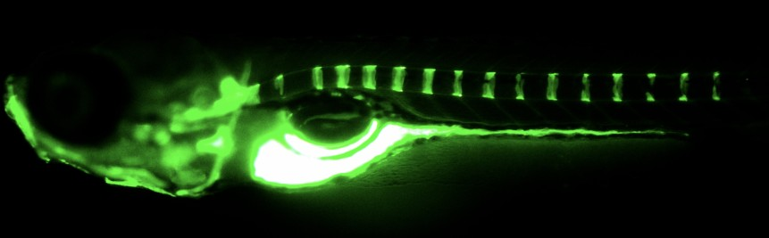
multithreshold範例:
原圖

Slide 18
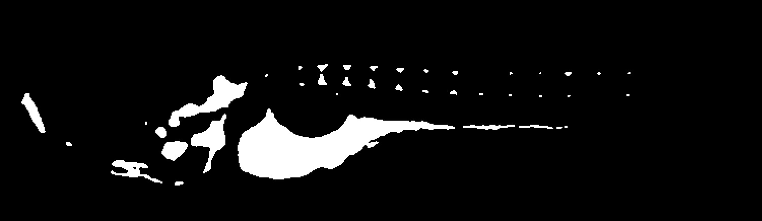
multithreshold範例:
二階

Slide 19
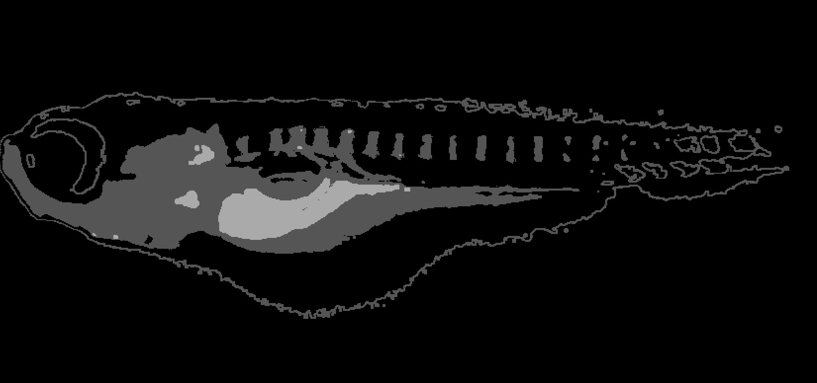
multithreshold範例:
三階

Slide 20
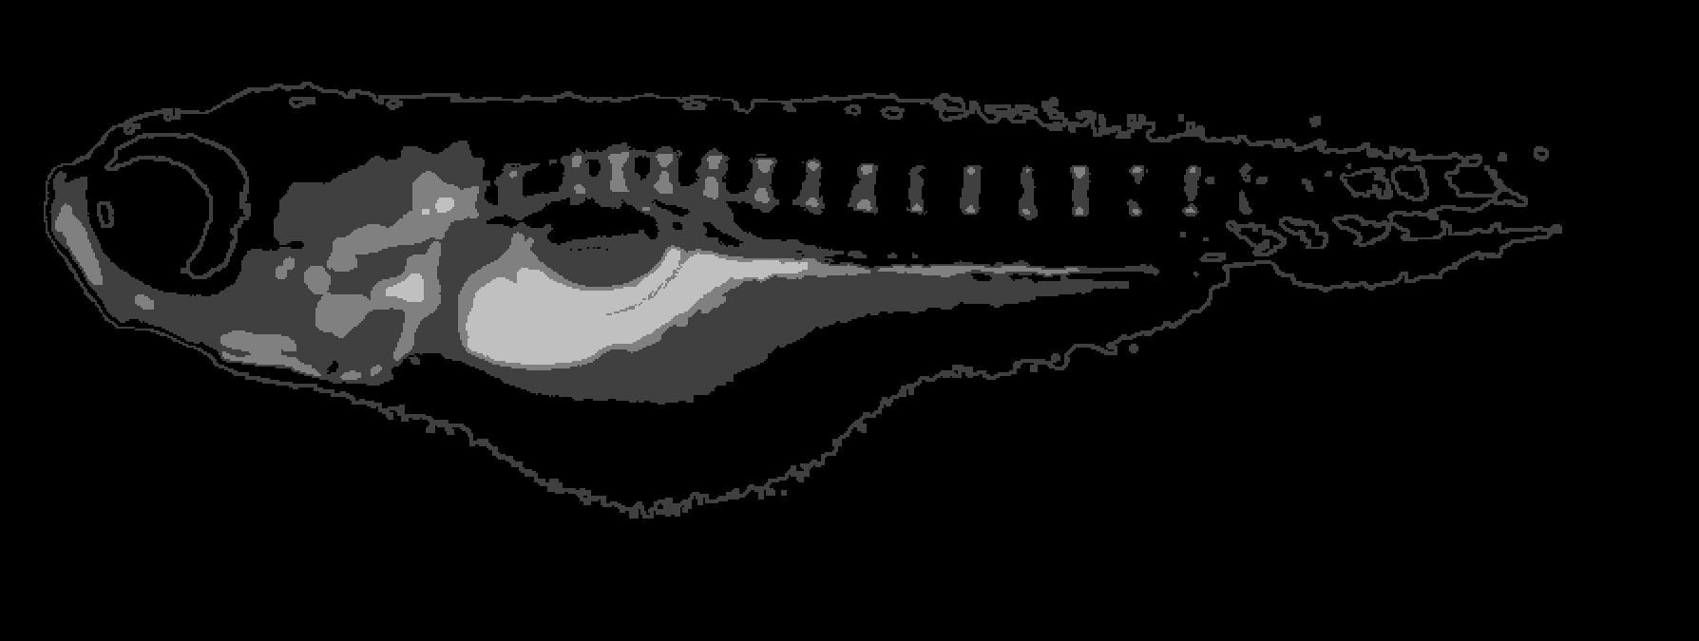
multithreshold範例:
四階

Slide 21
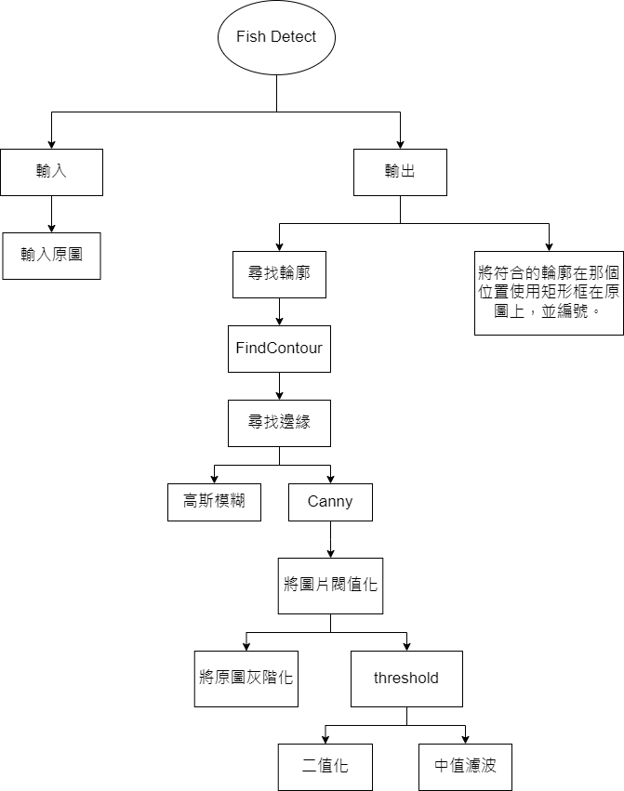
系統分析

